Slide 1
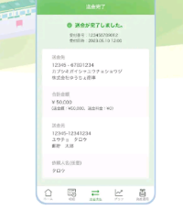
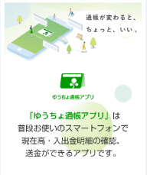
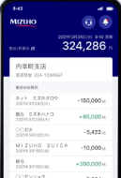
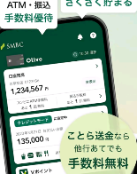
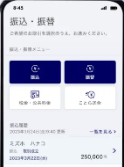
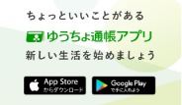
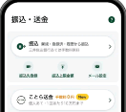
軽易なＯＢ会費納入方法の紹介
趣 旨 | 「ＡＴＭにいかないと送金できない」、「時間帯により手数料がかかってしまう」等により負担となっているＯＢ会費の納入について、軽易に送金できる方法を紹介し、ＯＢ会費納入率の向上を図る。
ｲﾝﾀｰﾈｯﾄﾊﾞﾝｷﾝｸﾞによる納入方法 | ＡＴＭまでいかなくても、スマホ１つで送金可能！
自動払込（ゆうちょ銀行） | 利用申込を行うだけで、その後の手続不要！
インターネットバンキング
ゆうちょ銀行ｱﾌﾟﾘ
みずほﾀﾞｲﾚｸﾄｱﾌﾟﾘ
三井住友銀行ｱﾌﾟﾘ
こちらからダウンロード→
←ダウンロード
※ 振込の際、努めて期別氏名(例：28ｷ ﾎﾞｳﾀﾞｲ ﾀﾛｳ)の入力をお願いします。
Ｎ／Ｃ

Slide 2
軽易なＯＢ会費納入方法の紹介
自動払込（ゆうちょ銀行）による納入方法（申込要領）
１ 手続き可能場所 ゆうちょ（郵便局）の窓口（※ネット申し込みは未対応） ２ 手続きに必要なもの ○ゆうちょの口座（他行からは現状未対応） ○ゆうちょの届印 ○口座番号のわかるもの（通帳又はカード等） ３ 手続き要領 （１）窓口にて、「自動払込みの手続き」であることを明示し、用紙を受領 ※ガスや電気料金の自動払込みと同じ手順 （２）自動払込利用申込書（別添参照）に必要事項を記入 ○お申込み人 自身の情報を記入（届印を忘れないこと） ○払込先 ・加入者名：防衛大学校ラグビー部ＯＢ会 ・口座番号：１０２８０－７１２２７８７１ ・払込日：毎年（月を二重線で削除）６月２０日（再払込日１２月末日） ・払込金の種別：３０にチェック（※３３会費ではないので要注意） ・振込手数料：ＯＢ本人負担（５５円／回） ※２０１９年１０月から変更となりました。 （３）用紙を窓口に提出して終了
Ｎ／Ｃ

Slide 3
ＯＢ会費の自動振込の推進（申込書記入要領）
通帳に登録しているご自身の郵便番号・住所
ﾎﾞｳﾀﾞｲ ﾗｶﾞｰ
ご自身の通帳に関わる事項
（各人で記載内容は異なります。）
防大 ラガー
通帳
登録印
０００ １２３４ ５６７８
２ ３ ４ １ ２ ３ ４ ５ ６ ７ ８
共通して記載する事項
（記入例の通りに記載してください。）
Ｒ７．３ ．２７現在
防衛大学校ラグビー部ＯＢ会
１０２８０－７１２２７８７１
年
6月20日
12月末日
Ｒ ８ ６
よくある誤り
１ 申請用紙に押印されている印鑑と、通帳登 録されている印鑑が違う。 ２ 払込先（防大ラグビー部ＯＢ会）の口座番号 が違う。 ３ 払込金の種別が違う。正：「30」 誤：「33」
✔
３０枠内にチェック！
記入しない

Slide 4
ICRC寄付金について
現役支援のためのＩＣＲＣ寄付金の納入方法
１ 趣 旨 事務局で管理し、２０２７年度オーストラリアにて行われるＩＣＲＣ開催時に現役支援のため運用するため、寄付金を集うもの ２ 振込方法 ○みずほ銀行 横須賀支店（店番号３９０）普通預金 口座番号１３５３７８５ 防衛大学校ラグビー部ＯＢ会 〇ゆうちょ銀行 （１）総合口座（ＡＴＭから送金） 口座名義：防衛大学校ラグビー部ＯＢ会 ゆうちょ銀行の場合：記号１０２８０ 番号７１２２７８７１ （２）他金融機関の場合：店名・店番０２８ 普通預金 口座番号７１２２７８７ （３）振替口座（窓口による手続き） 加入者名：防衛大学校ラグビー部ＯＢ会 口座番号：００２７０－０－１４８６０ 入金の際は、件名をＩＣＲＣ 期別・お名前を記入ください。

